Slide 1

Notes:
السلام عليكم سؤال سريع مين فينا وهو قاعد سواء بالسكن او بالبيت بيوم من الايام ما احتار ايش بدو يطبخ او كيف بدو يطبخ اشي معين ؟

Slide 2
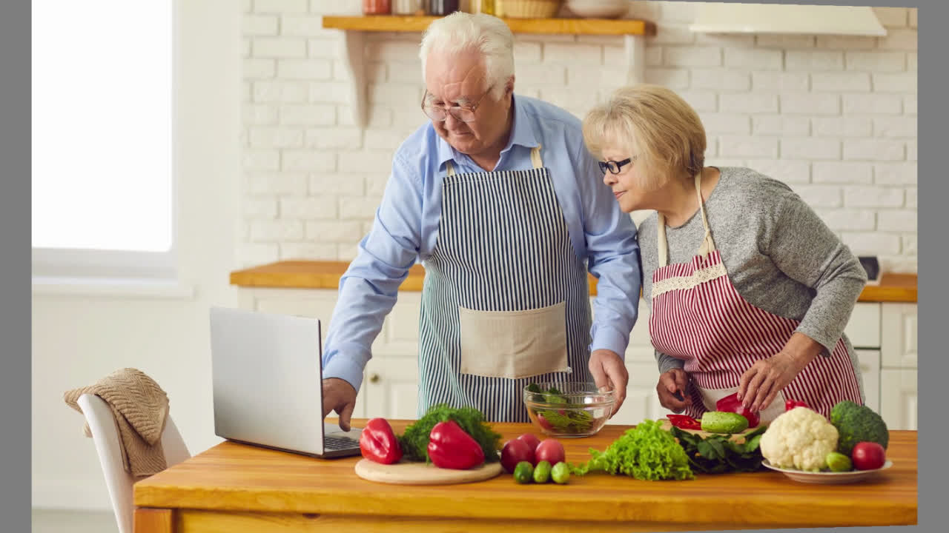
Notes:
خلينا نرجع لأيام زمان لما كنا ندورعلى وصفات الشيف منال العالم ونستنى فتافيت
صحيح كانت ايام حلوه عشان نلاقي الوصفات اللي بدنا ياها بس اجا الوقت حتى نسهل على حالنا وعلى اهلنا نحفظ الوصفات اللي بنحبها ونطلع روح الشيف اللي جوا كل حد فينا
عشان هيك اجا
YUM-TA-DUM
ليحل كل مشاكلنا من السؤال اللي محيرنا في اختيار الوصفة لل مكونات المناسبة
اللي ياما أهالينا زعلوا منا لانو ما جبنا نفس المكونات اللي همي بدهم اياها
ايش بدنا نتعشى ايش بدنا نتغدى كل يوم بنسال هاد السؤال ولما نعمل عزومة كثير بكون في وصفات بس عشان يكون كلشي واضح
اجا يوم توم دوم ليحل كل المشكلة بسمح للمستخدم انو يضيف رسبي عالبلان بالتيمبلت اللي عاملينه يحد د كل يوم ايش بدو يتغدى ويتعشى وايش بدو يعمل للعزومة

Slide 3
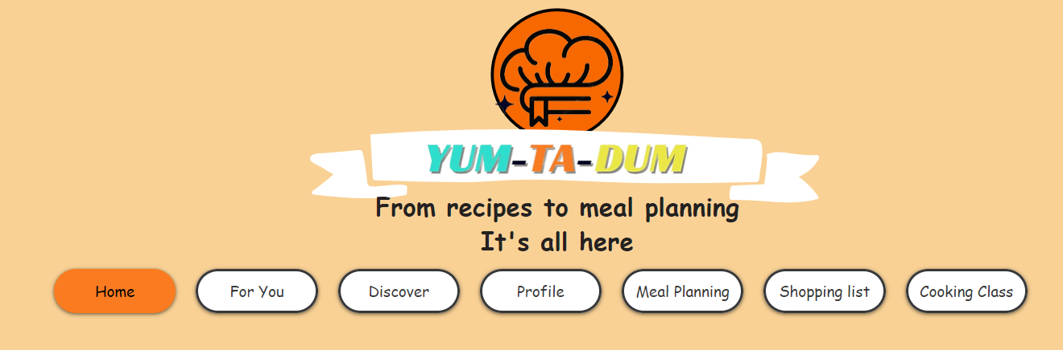

Recipe
Ingrediant
Notes:
عشان هيك اجا
YUM-TA-DUM
ليحل كل مشاكلنا من السؤال اللي محيرنا في اختيار الوصفة لل مكونات المناسبة
اللي ياما أهالينا زعلوا لانو ما جبنا نفس المكونات اللي همي بدهم اياها

Slide 4
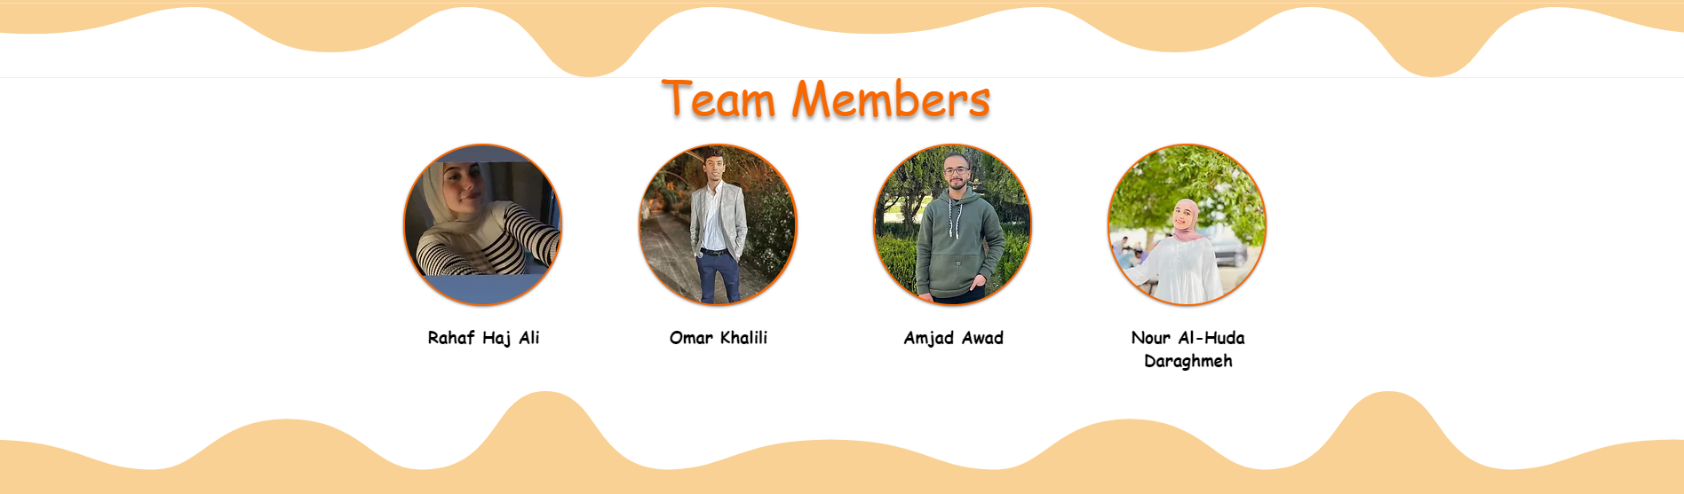

Slide 5
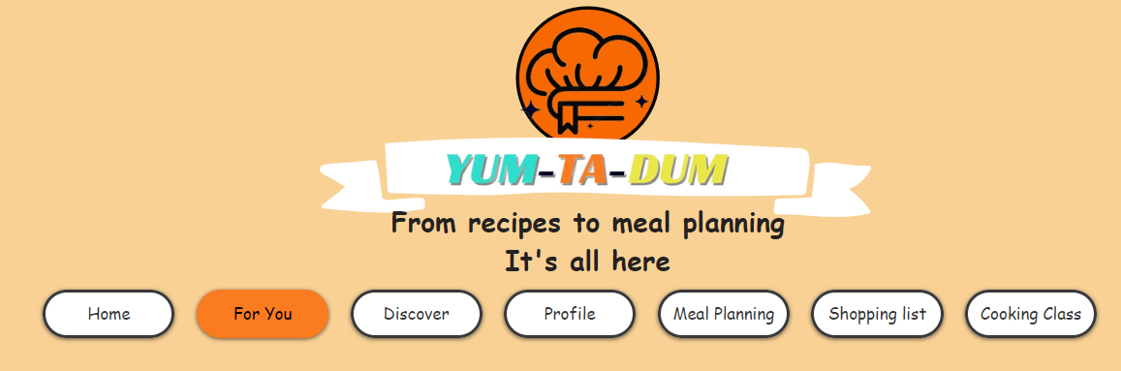
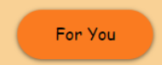
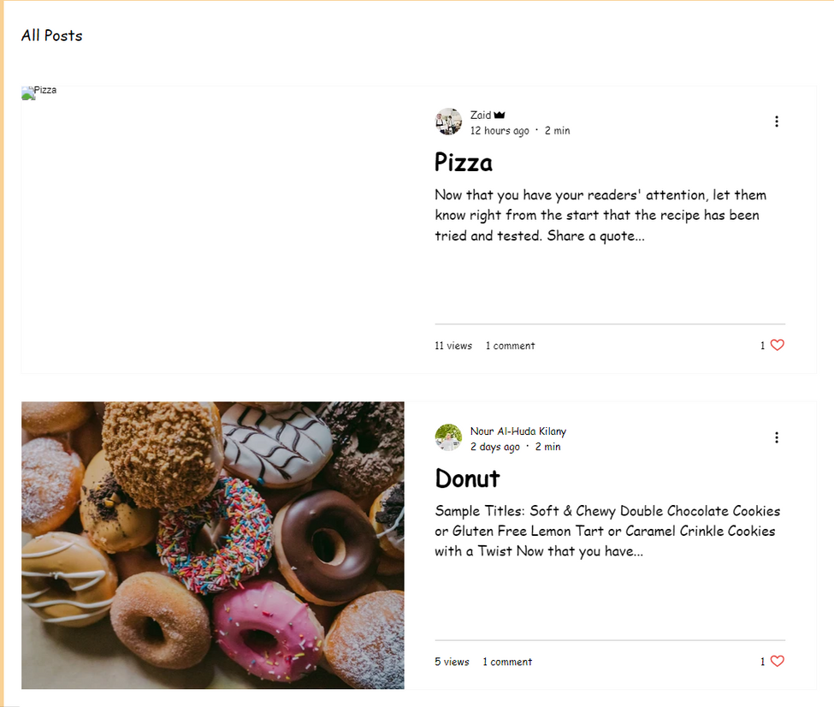
Notes:
في عنا هون الفوريو بيج بتقدرو فيها تتصفحو الريسيبيز وتشوفو الكومينتس وتفوتو عاي ريسيبي بتطلعلكم بتطلعو عليها من الصورة وتشوفو الانستركشنز والانفرميشنز منشوفهم عن طريق الديسكريبشين تاعت الريسيبي ويو كان سي الانجريديانتس ويو كان ليف ماني كومينتس وتعملو ريتنج للريسيبي وتضيفوها للفيفرتس عشان تنحفظ عندكم وتشوفو اليوزر الي عمل الريسيبي

Slide 6
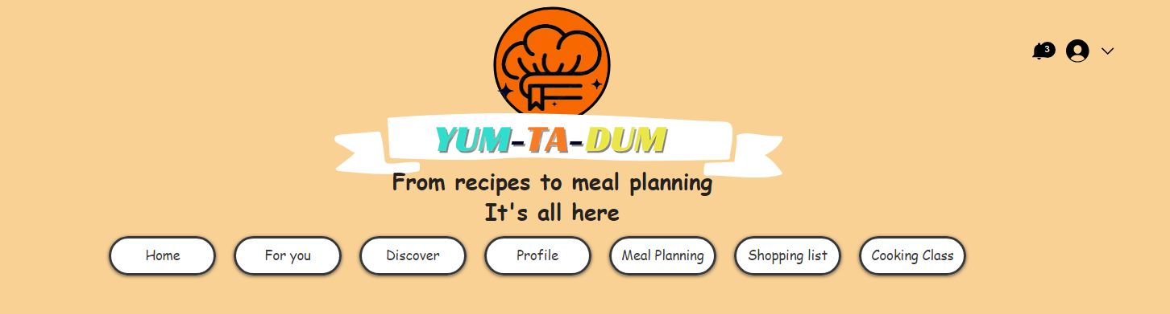
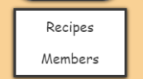
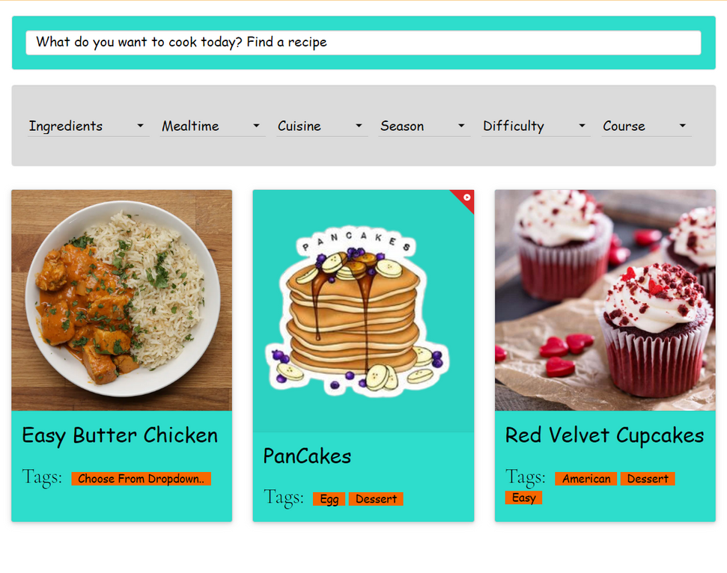
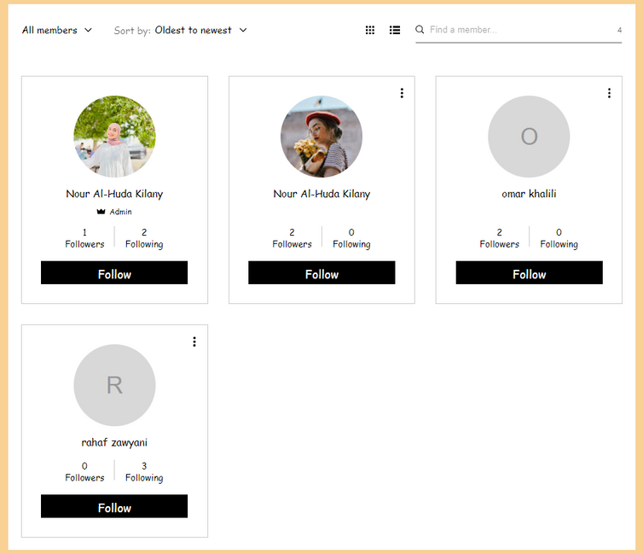
Notes:
عشان هيك اجا
YUM-TA-DUM
ليحل كل مشاكلنا من السؤال اللي محيرنا في اختيار الوصفة لل مكونات المناسبة
اللي ياما أهالينا زعلوا لانو ما جبنا نفس المكونات اللي همي بدهم اياها

Slide 7
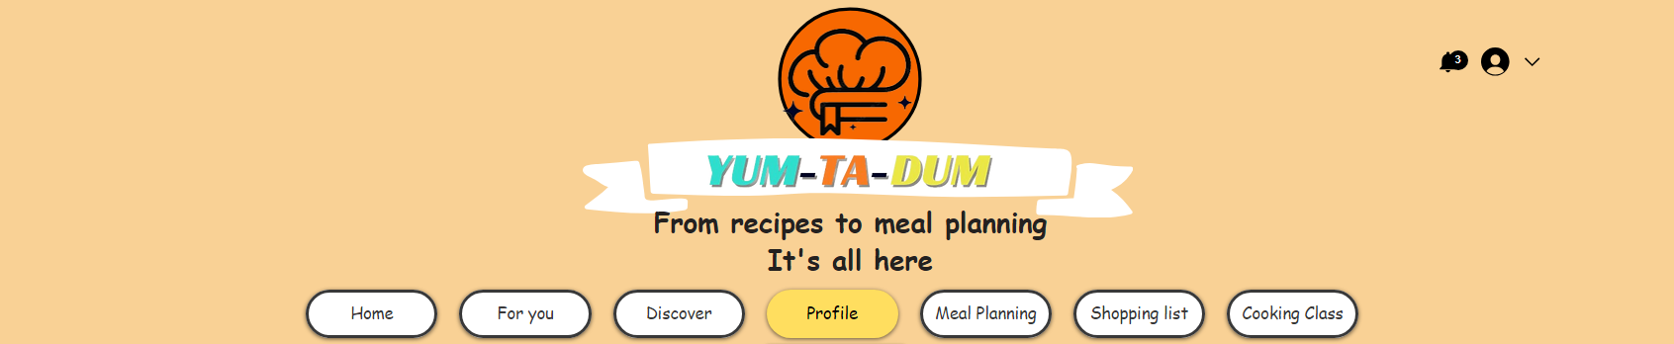
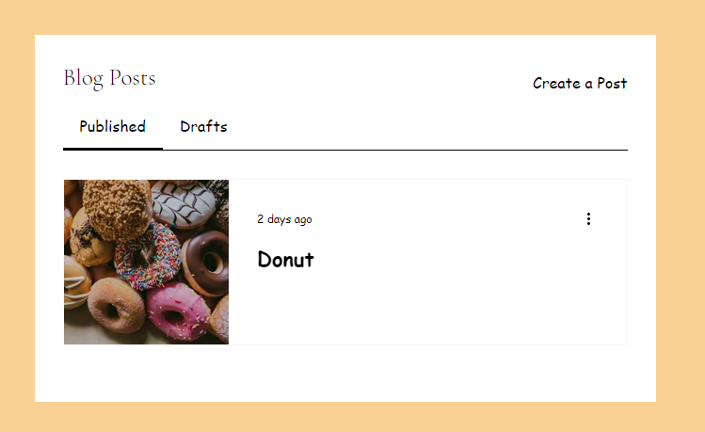
Notes:
عشان هيك اجا
YUM-TA-DUM
ليحل كل مشاكلنا من السؤال اللي محيرنا في اختيار الوصفة لل مكونات المناسبة
اللي ياما أهالينا زعلوا لانو ما جبنا نفس المكونات اللي همي بدهم اياها

Slide 8
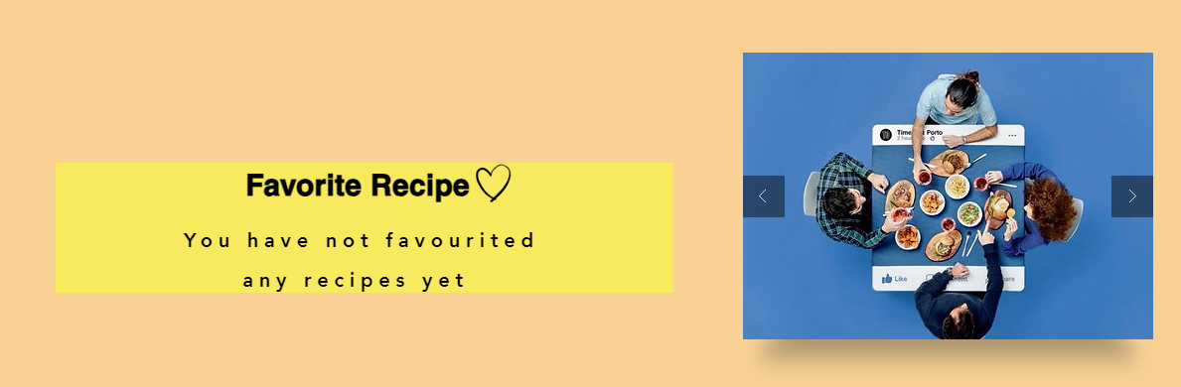
Notes:
عشان هيك اجا
YUM-TA-DUM
ليحل كل مشاكلنا من السؤال اللي محيرنا في اختيار الوصفة لل مكونات المناسبة
اللي ياما أهالينا زعلوا لانو ما جبنا نفس المكونات اللي همي بدهم اياها

Slide 9
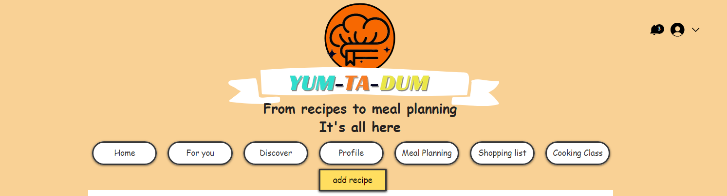
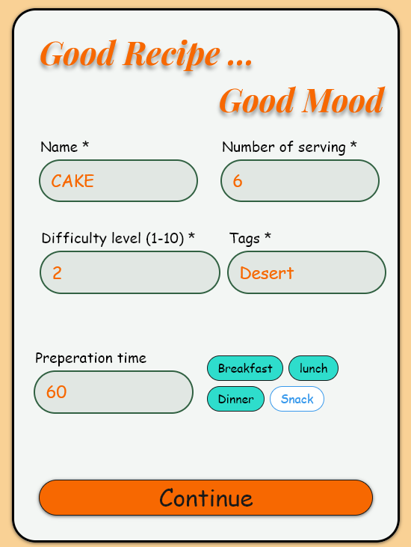
Notes:
عشان هيك اجا
YUM-TA-DUM
ليحل كل مشاكلنا من السؤال اللي محيرنا في اختيار الوصفة لل مكونات المناسبة
اللي ياما أهالينا زعلوا لانو ما جبنا نفس المكونات اللي همي بدهم اياها

Slide 10
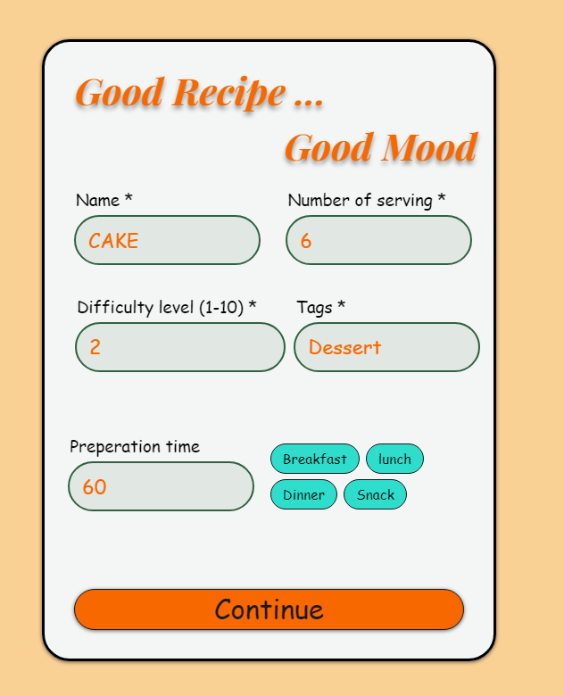
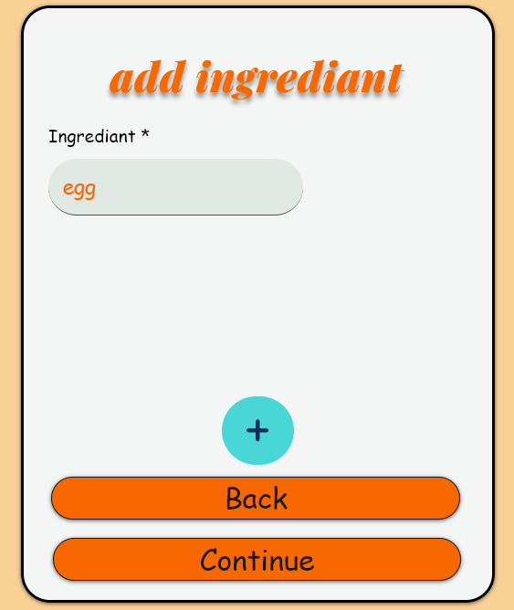
Notes:
عشان هيك اجا
YUM-TA-DUM
ليحل كل مشاكلنا من السؤال اللي محيرنا في اختيار الوصفة لل مكونات المناسبة
اللي ياما أهالينا زعلوا لانو ما جبنا نفس المكونات اللي همي بدهم اياها

Slide 11
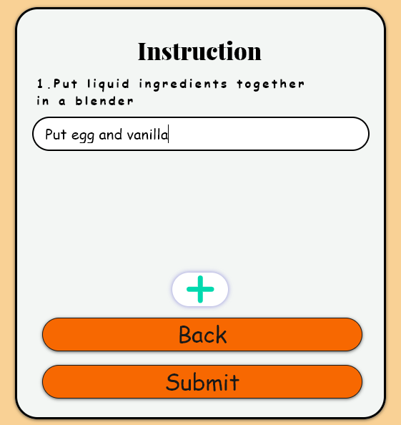
Notes:
عشان هيك اجا
YUM-TA-DUM
ليحل كل مشاكلنا من السؤال اللي محيرنا في اختيار الوصفة لل مكونات المناسبة
اللي ياما أهالينا زعلوا لانو ما جبنا نفس المكونات اللي همي بدهم اياها

Slide 12
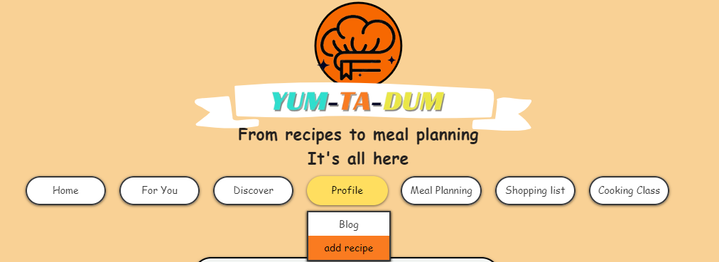
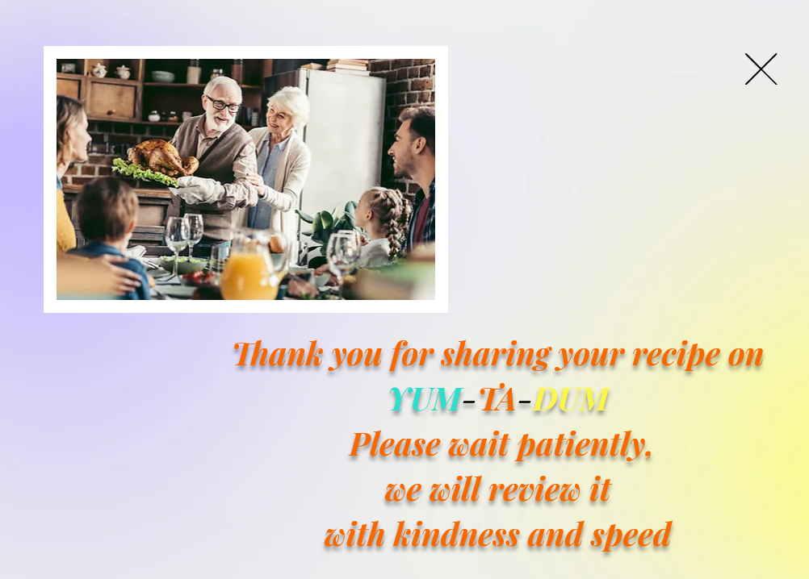
Notes:
عشان هيك اجا
YUM-TA-DUM
ليحل كل مشاكلنا من السؤال اللي محيرنا في اختيار الوصفة لل مكونات المناسبة
اللي ياما أهالينا زعلوا لانو ما جبنا نفس المكونات اللي همي بدهم اياها

Slide 13
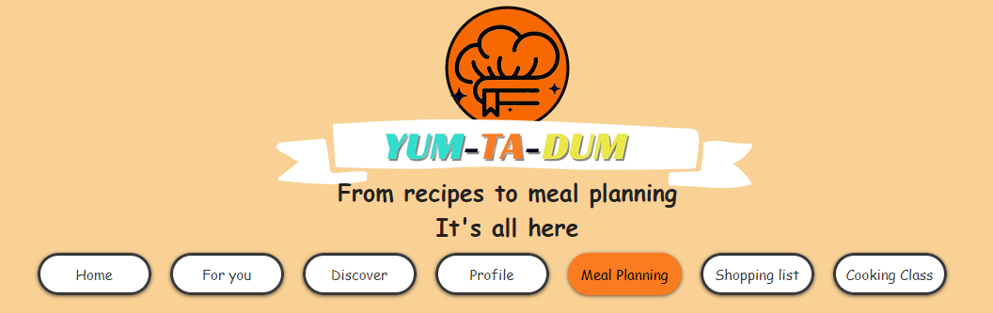
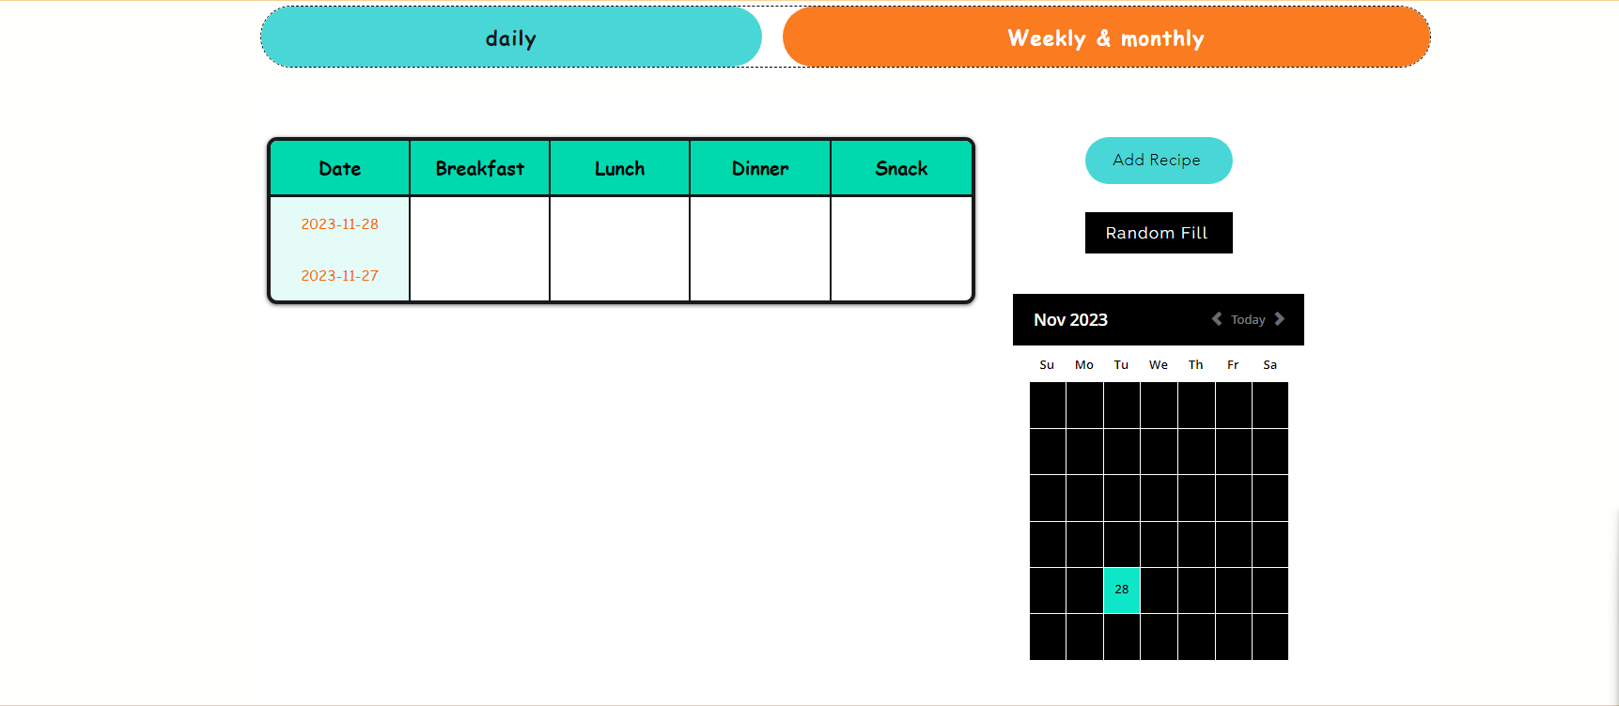
Notes:
ايش بدنا نتعشى ايش بدنا نتغدى كل يوم بنسال هاد السؤال ولما نعمل عزومة كثير بكون في وصفات بس عشان يكون كلشي واضح
اجا يوم توم دوم ليحل كل المشكلة بسمح للمستخدم انو يضيف رسبي عالبلان بالتيمبلت اللي عاملينه يحد د كل يوم ايش بدو يتغدى ويتعشى وايش بدو يعمل للعزومة

Slide 14
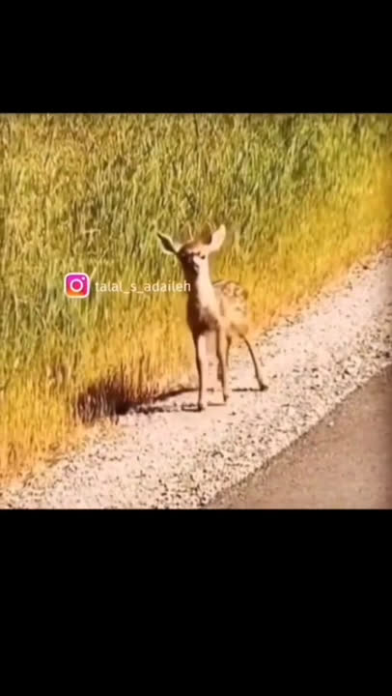
Notes:
مين فينا ما صار معه هاد الموقف؟

Slide 15
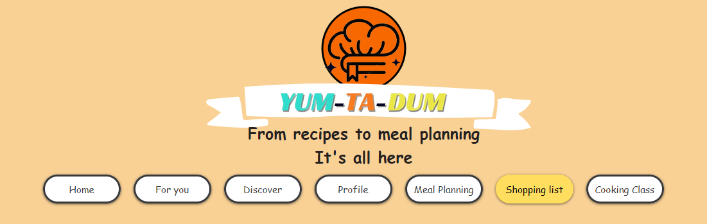
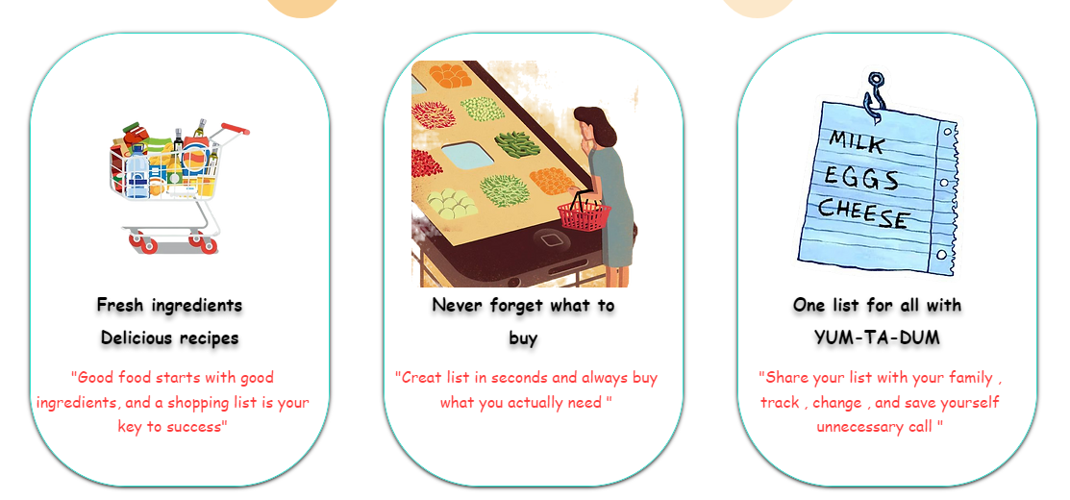
Notes:
عشان هيك اجا يم تا دم عشان يحللنا مشكله الشوبينج ليست
بحيث انه بسمحلنا نضيف اغراض من على الليست تبعتنا من الداتا بيس انقريديانت وبقدر يقدم طلب اضافه مكون للداتا بيس

Slide 16
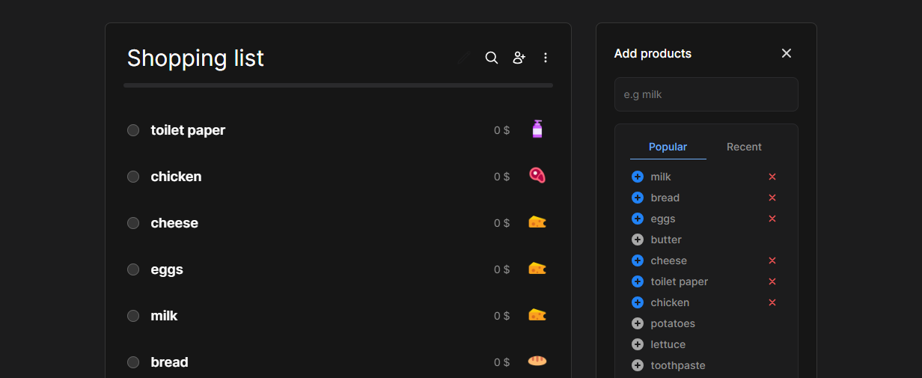

Slide 17
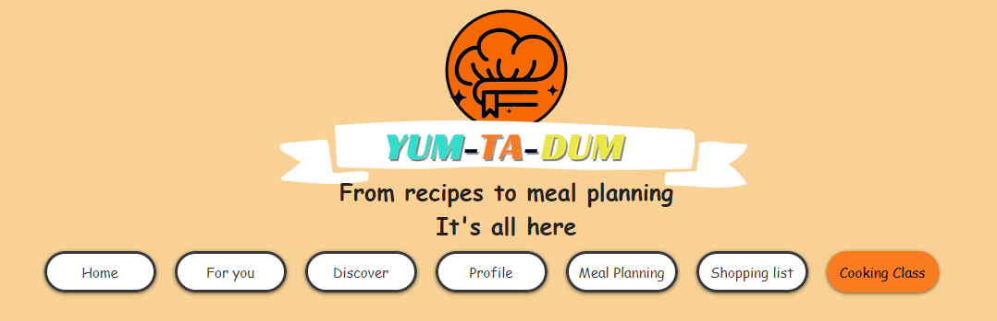

Notes:
بتضيف ايتيمز ..؟ كمان يم تا دام بادملنا ال كوكينج كلاس او كورسات الطبخ منقدر نتطلع عالكورس ونقي الكورس الي بدنا ناخدو حسب ممكن البرايس او ماني تاجس متل ال ديفيكالتي ليفلز او حسب الكوزين كلاس ونشوف الشيف الي عم بعطي كورس ويكون موجود معلومات عنو لحتا يكون عنا اوبشينز لحتا ننقي ونلاقي اشي نتعلم منو ويعجبنا ومنقدر نحط ريتينج للكلاس اند وي كان ليف ماني كومينتس عالكورس الواحد

Slide 18

I am not a glutton
I am an explorer of food
Notes:
وهيك بكون نهاية البريزينتيشن تبعنا
ودايما خلو شعاركم

